Slide 1



2026年2月
微笑的泰国
Notes:
2月-3月，我们会聚焦在泰国的多元文化和信仰生活，以理解泰国人的心为我们首要目标。
也会在斋戒月（Ramadan）的时候，为穆斯林的生命与盼望祈祷。
在多元的微笑之国与不同信仰的群体之间，求主赐下理解与真实的平安。

Slide 2
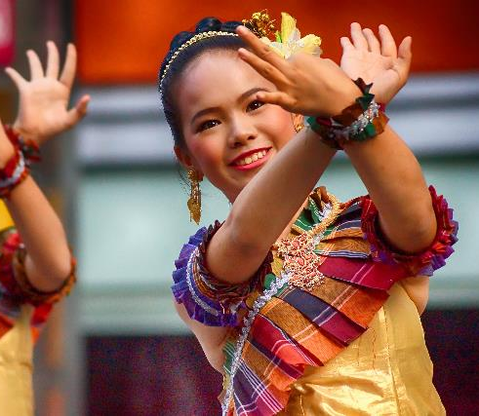


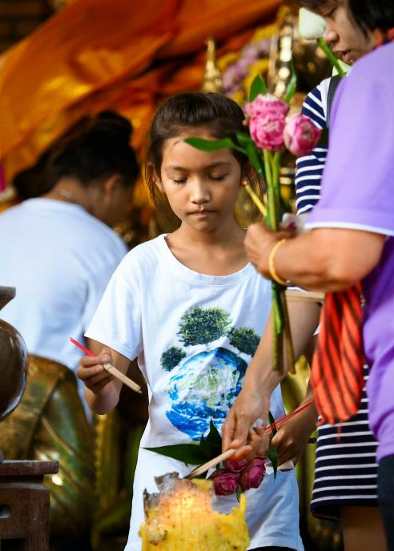
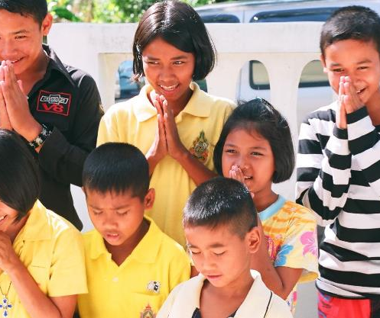
社会特点 Social Characteristics
以和为贵 泰国社会高度重视关系的和谐
情绪内收 许多负面情绪与心理压力 被压抑在内心深处
信仰与日常生活紧密交织 人们透过宗教行为寻求平安、 保护与人生保障
快速变动中的不安 许多人在传统价值与现实 挑战之间感到迷惘与不确定
Notes:
1. 以和为贵 泰国社会高度重视关系的和谐。人们倾向避免正面冲突，选择忍让、退后或沉默来维持彼此之间的關係。
虽然表面上毫无波澜，但也让真正的张力长期被压抑。
2. 情绪内收
在「保持微笑」的文化期待下，许多负面情绪与心理压力被压抑在内心深处，选择不表达，也不寻求帮助。
3. 信仰与日常生活紧密交织 宗教实践深深影响生活节奏与价值观，许多人透过宗教行为寻求平安、保护与人生保障。
信仰因此成为人们面对不确定现实时，一个重要却也充满期待的依靠。
4. 快速变动中的不安感 经济压力、都市化与社会流动，使许多人在传统价值与现实挑战之间感到迷惘与不确定。
在熟悉的框架逐渐松动时，内心对稳定与方向的渴望也变得更加迫切。

Slide 3
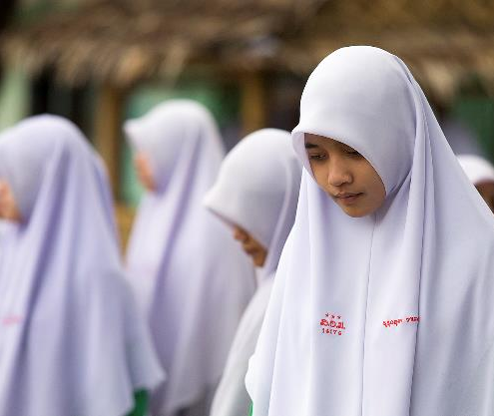
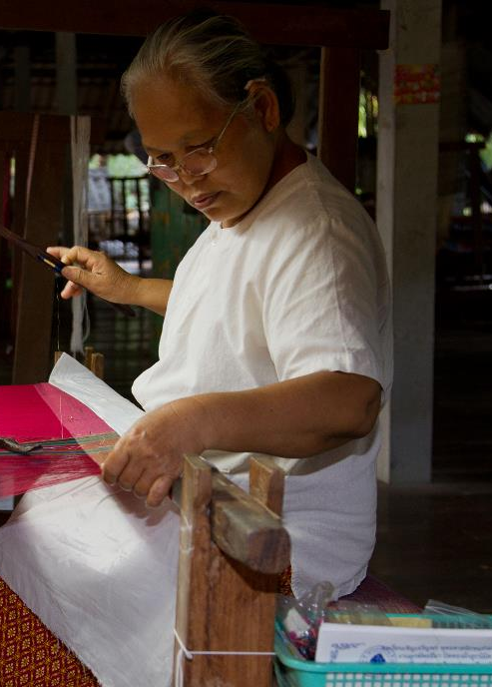

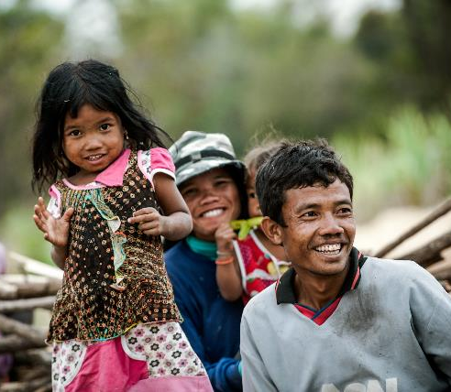
代祷需要 Prayer Needs
被隐藏的心灵 求主看见那些未被说出口的挣扎， 使人能在安全与被理解中卸下重担
真实的平安 许多人追求的是生活顺利、 冲突减少，却仍缺乏内心的安稳
家庭与关系中的医治 高度重视关系的社会， 常让问题被延后或沉默处理
变动中寻找方向的人 在不确定中仍能遇见盼望 与稳固生命的方向
Notes:
1. 被隐藏的心灵 在习惯保持和气与微笑的文化中，许多人的焦虑、失望与疲惫被长期压抑。
求主看见那些未被说出口的挣扎，使人能在安全与被理解中卸下重担。
2. 真实的平安 许多人追求的是生活顺利、冲突减少，却仍缺乏内心的安稳。
求主赐下不依赖环境变化的平安，使人心得以安放，不再被恐惧与不安牵引。
3. 家庭与关系中的医治 高度重视关系的社会，常让问题被延后或沉默处理。
求主进入家庭、婚姻与人际之中，医治长期累积的误解与张力，使关系能被更新。
4. 变动中寻找方向的人 在经济与社会快速转变的现实下，许多人对未来感到迷惘。
求主引导正在寻路的人，使他们在不确定中仍能遇见盼望与稳固生命的方向。

Slide 4
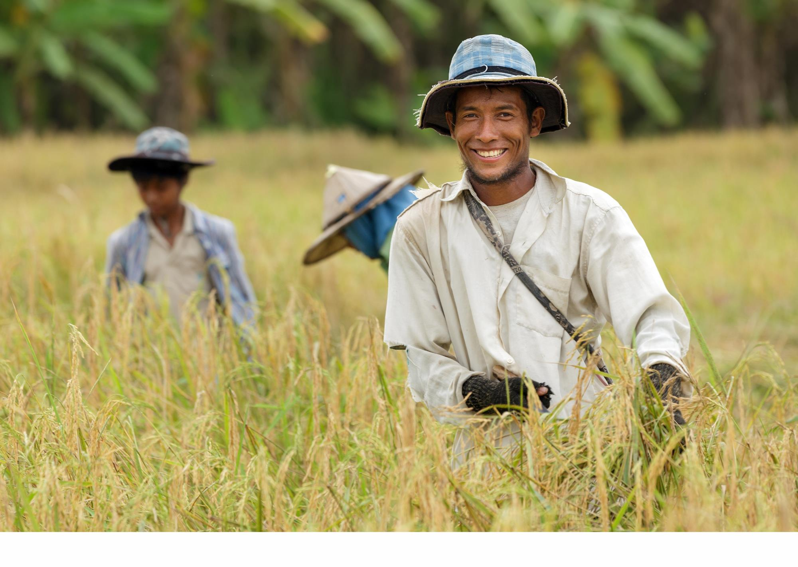
让我们同心为泰国祷告

Slide 5

亲爱的天父，泰国社会中那份温和与客气的背后， 原来有那麽多说不出的重担。 许多人在关系的期待与生活的压力中感到疲惫， 却习惯性地选择独自承受、不愿轻易开口。 求你亲近每一颗破碎的心，在他们无法明言的时刻， 成为他们可以安歇的青草地。
求你赐下真正的平安，不是来自事情顺利或环境的暂时稳定， 而是在变动与不确定中，懂得仰望你而得的安稳。 愿你成为人们的依靠，引导他们一步一步走向盼望与光明。 奉主耶稣基督的名求，阿们！

Slide 6
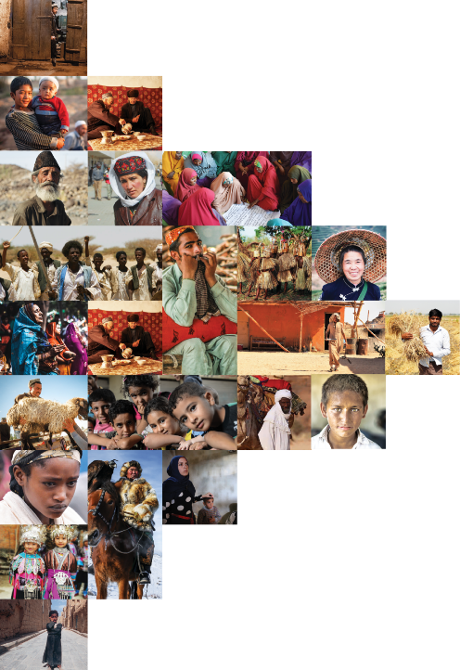

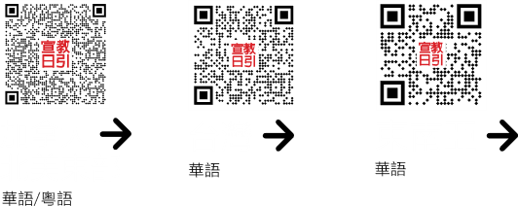
不再是个人的祷告，我们开始一起祈祷。 30分钟，生活再忙碌的人都能找到时间参与。

Slide 7



Slide 8



